Slide 1
Cindy Ana Lucía Vásquez García
Grado: 2.do Básico
Catedrático: Gustavo Blanco
Curso: Mecanografía
Aldea: San José Potrerillo

Slide 2
Maquina de escribir Computadora

Slide 3
Marcas de Maquinas de Escribir
Remington: Uno de los fabricantes más antiguos y notables.
Underwood: Una marca histórica con gran presencia en el mercado.
Olivetti: Famosa por sus diseños, especialmente en Europa.
Olympia: Una marca alemana que se hizo popular a nivel mundial.
Brother: Conocida por sus máquinas de escribir portátiles y otros productos electrónicos.

Slide 4
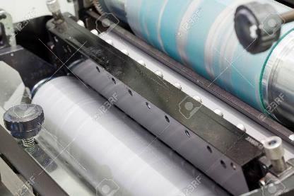
Partes de la Maquina de Escribir
Rodillo
Rodillo: cilindro negro de caucho sobre el cual gira el papel y golpea el tipo al escribir.

Slide 5
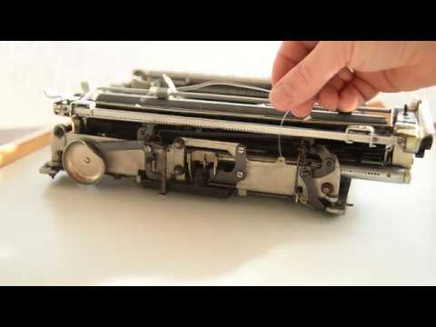
Carro
Carro
Carro:
Pieza móvil que contiene el rodillo y se desplaza de un lado a otro al escribir.

Slide 6
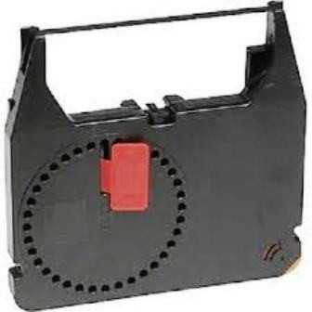
Cinta Entidad
Cinta Entidad
Carro:
Pieza móvil que contiene el rodillo y se desplaza de un lado a otro al escribir.

Slide 7
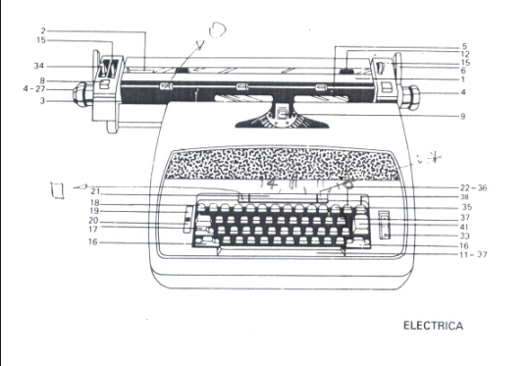
Timbre Marginal
Timbre Marginal
Timbre marginal: Un timbre o alarma que suena cuando se acerca al final del margen.

Slide 8
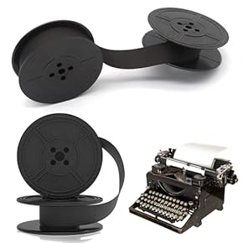
Armazón
Armazón:
La estructura o esqueleto sobre el que se montan todos los demás componentes.

Slide 9
Partes Externas de la Computadora
Teclado
Barra espaciadora
Tecla de mayúsculas
Teclas de caracteres
Carro

Slide 10
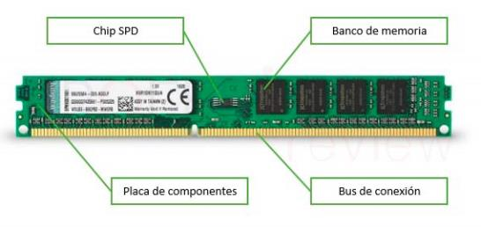
Partes de la Computadora
Memoria RAM
Memoria RAM: Almacenamiento temporal de acceso rápido para los datos que el CPU necesita en el momento.

Slide 11
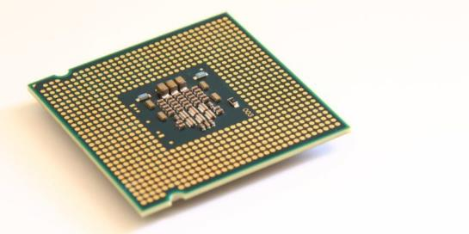
Procesador (CPU):
Procesador (CPU):
Procesador (CPU): El "cerebro" de la computadora, ejecuta las instrucciones y realiza los cálculos.

Slide 12
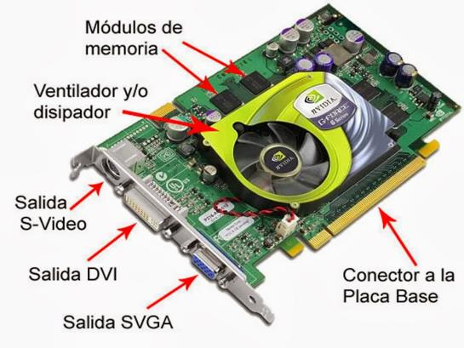
Tarjeta gráfica (GPU)
Tarjeta gráfica (GPU)
Tarjeta gráfica (GPU): Procesa y renderiza imágenes para mostrarlas en el monitor.

Slide 13
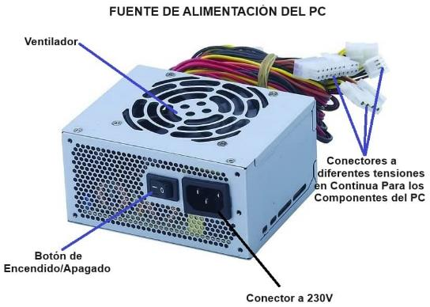
Fuente de poder
Fuente de poder
Fuente de poder: Suministra la energía eléctrica necesaria para que todos los componentes funcionen.

Slide 14
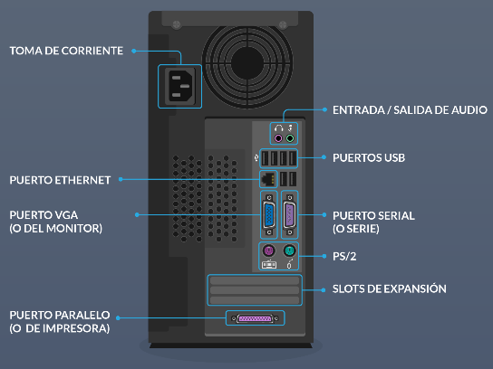
Gabinete o torre
Gabinete o torre
Gabinete o torre: La carcasa que alberga los componentes internos y los protege.

Slide 15
GRACIAS POR AVER VISTO, ESPERO Y TE AYA GUSTADO

